Slide 1
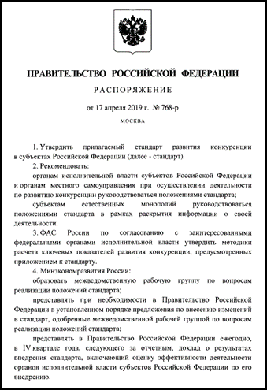
Заседание Комиссии по содействию развитию конкуренции в Республике Алтай
Реализация стандарта развития конкуренции в Республике Алтай
Докладывает: министр экономического развития Республики Алтай В.В. Тупикин

Slide 2
Реализация перечня поручений
Президента Российской Федерации
от 15 мая 2018 года № Пр-817ГС
Перечень поручений Президента Российской Федерации
от 15 мая 2018 года № Пр-817ГС
Разработать ключевые показатели развития конкуренции
Актуализировать «дорожные карты» по содействию развитию конкуренции и обеспечить их выполнение к 1 января 2022 года
Разработать и внедрить систему мотивации органов местного самоуправления
к эффективной работе по содействию развитию конкуренции
Обеспечить опубликование и актуализацию на официальных сайтах информации об объектах, находящихся в государственной собственности

Slide 3
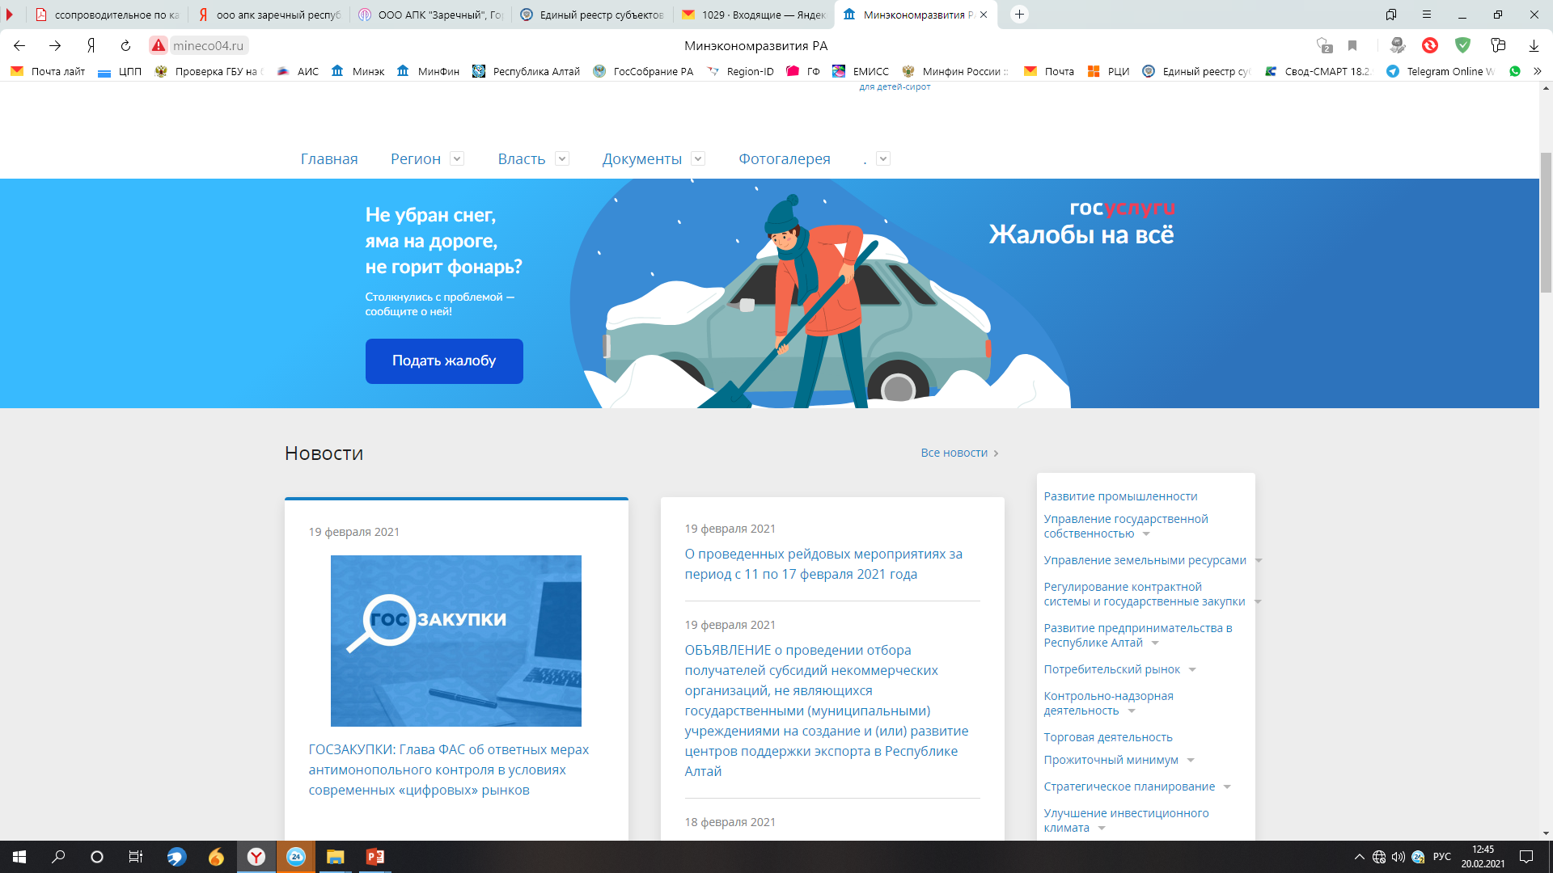
Внедрение стандарта развития
конкуренции в Республике Алтай
Утверждены ключевые показатели и
План мероприятий по развитию конкуренции в Республике Алтай
Внедрение Стандарта развития конкуренции в муниципальных образованиях
в Республике Алтай
Информация об объектах, находящихся в государственной собственности, опубликована на сайте Минэкономразвития РА http://mineco04.ru
Со всеми муниципальными образованиями подписаны соглашения о взаимодействии в целях внедрения Стандарта развития конкуренции
Во всех муниципальных образованиях утверждены планы (дорожные карты) по развитию конкуренции
Ежегодно формируется рейтинг органов местного самоуправления муниципальных образований по содействию развитию конкуренции (Приказ МЭР РА от 14.12.2018 № 290-ОД)
Распоряжение Главы Республики Алтай, Председателя Правительства Республики Алтай от 27.02.2020 №105-рГ
33 товарных рынка
23 системных мероприятия

Slide 4
Внедрение стандарта развития
конкуренции в Республике Алтай
№ п/п | Наименование рынка | Ключевой показатель на 1 января 2021 года
1. | Рынок ритуальных услуг | 100%
2. | Рынок семеноводства | 100%
3. | Рынок жилищного строительства (за исключением Московского фонда реноваций жилой застройки и индивидуального жилищного строительства) | 100%
4. | Рынок строительства объектов капитального строительства, за исключением жилищного и дорожного строительства | 100%
5. | Рынок дорожной деятельности (за исключением проектирования) | 100%
6. | Рынок вылова водных биоресурсов | 100%
7. | Рынок кадастровых и землеустроительных работ | 100%
8. | Рынок товарной аквакультуры (товарного рыбоводства) | 100%
9. | Рынок благоустройства городской среды | 100%

Slide 5
Внедрение стандарта развития
конкуренции в Республике Алтай
№ п/п | Наименование рынка | Ключевой показатель на 1 января 2021 года
10. | Рынок выполнения работ по содержанию и текущему ремонту общего имущества собственников помещений в многоквартирных домах | 100%
11. | Рынок оказания услуг по перевозке пассажиров автомобильным транспортом по муниципальным маршрутам регулярных перевозок | 100%
12. | Рынок оказания услуг по перевозке пассажиров автомобильным транспортом по межмуниципальным маршрутам регулярных перевозок | 100%
13. | Рынок услуг по перевозке пассажиров и багажа легковым такси | 100%
14. | Рынок производства бетона | 100%
15. | Рынок ремонта автотранспортных средств | 100%
16. | Розничный рынок нефтепродуктов | 100%
17. | Рынок поставки сжиженного газа в баллонах | 100%
18. | Рынок добычи общераспространенных полезных ископаемых на участках недр местного значения | 100%

Slide 6
Внедрение стандарта развития
конкуренции в Республике Алтай
В 2020 году отмечено недостижение
следующих рынков:
№ п/п | Наименование рынка | Ключевой показатель на 1 января 2021 года | Фактический показатель на 1 января 2021 года
1. | Розничный рынок производства электроэнергии (мощности), включая производство электрической энергии в режиме когенерации | 29% | 26%
2. | Рынок теплоснабжения (производства тепловой энергии) | 69% | 66%
3. | Рынок услуг отдыха и оздоровления детей | 18% | 0%

Slide 7
Итоги заседания комиссии
по содействию развитию конкуренции
одобрить доклад о состоянии и развитии конкурентной среды на рынках товаров, работ и услуг в Республике Алтай за 2020 год;
2) исполнительным органам государственной власти Республики Алтай:
- к 1 января 2022 года обеспечить достижение ключевых показателей по рынкам товаров, работ и услуг, утвержденным распоряжением Главы Республики Алтай, Председателя Правительства Республики
- в течение 2021 года провести опрос оценки состояния и развития конкурентной среды субъектами предпринимательской деятельности и оценки удовлетворенности потребителей качеством товаров и услуг, а также ценовой конкуренцией на рынках товаров, работ и услуг в Республике Алтай на рынках, закрепленным за подведомственными министерствами и комитетами
- в срок до 19 марта 2021 года направить в адрес Минэкономразвития РА предложения о внесении изменений в Распоряжение Главы Республики Алтай, Председателя Правительства Республики Алтай от 27 февраля 2020 года №105-рГ
3) Комитету по тарифам Республики Алтай:
- до 19 марта 2021 года разработать мероприятия по достижению показателей по розничному рынку производства электроэнергии (мощности), включая производство электрической энергии в режиме когенерации и рынку теплоснабжения (производства тепловой энергии)

